Slide 1
2023 – Semaine 27 du Lundi 03 au Samedi 08 juillet

Slide 2
SCPI OUVERTES : à date chez CNP & BPCE VIE (HORS TEORA BY NWM) & SCPI en direct
SCPI en direct: AEW PATRIMOINE: la lettre trimestrielle de l’immobilier
SCPI en direct: AEW PATRIMOINE: fusion absorption SCPI Pierre Plus et SCPI Actipierre Europe
FAF: Échéances de Optimal Europe, Iriséa PEA Environnement et Coralium
Assurance Vie: Quoi de Neuf ISI à compter du 03/07/2023 (Nuances Plus, transfert assurance vie Pacte, PEP)
Assurance Vie / Valeurs mobilières : VEGA IM : La lettre HEBDO du 26 juin 2023
Semaine 27
2

Slide 3








ACTIONS COMMERCIALES / COLLECTE
SCPI OUVERTES A DATE CHEZ CNP & BPCE VIE (HORS TEORA BY NWM) & SCPI EN DIRECT
Retrait de la commercialisation de PIERRE PLUS en direct depuis le 31/03/2023
SCPI
Semaine 27
3

Slide 4

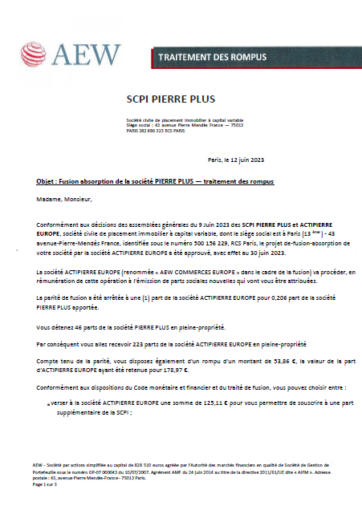
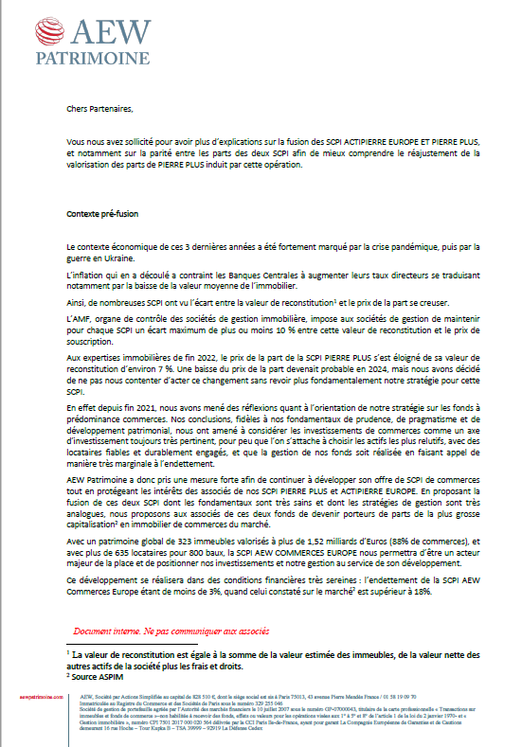
ACTIONS COMMERCIALES / COLLECTE
PROJET DE FUSION-ABSORPTION ACTIPIERRE EUROPE ET PIERRE PLUS NOUVEAU NOM AEW COMMERCES EUROPE LETTRE AUX PORTEURS
Dans le cadre de la fusion absorption des SCPI PIERRE PLUS & ACTIPIERRE EUROPE, les associés de la SCPI PIERRE PLUS ont reçu un courrier d’AEW PATRIMOINE leur demandant de se positionner avant le 30 Juin sur le traitement des rompus avec 2 options :
Option 1 : verser à la société ACTIPIERRE EUROPE une somme de XX € pour permettre de souscrire à une part supplémentaire de la SCPI
Option 2 : demander le remboursement d'une somme de XX € à la SCPI ACTIPIERRE EUROPE (le rompu)
AEW PATRIMOINE vous propose des éléments de langage (en attaché) pour permettre à vos collaborateurs de répondre aux différentes interrogations des clients sur la fusion absorption PIERRE PLUS / ACTIPIERRE EUROPE qui deviendra la SCPI AEW COMMERCES (la plus grosse capitalisation en immobilier de commerces du marché)
AEW PATRIMOINE prend en charge les demandes reçues en direct des associés
SCPI en direct
Pour consulter
cliquez sur les images
Lettre aux porteurs
Eléments de langage
Semaine 27
4

Slide 5

ACTIONS COMMERCIALES / COLLECTE
POINT MARCHE IMMOBILIER TRIMESTRIEL
SCPI en direct
Pour consulter
cliquez sur l’ image
Semaine 27
5

Slide 6
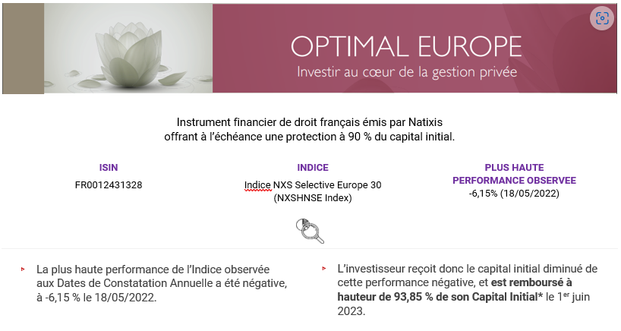

ACTIONS COMMERCIALES / COLLECTE
échéance optimal Europe (FR0012431328)
FAF
Retrouvez le kit d’échéance
Cible GERC disponible jusqu’à fin septembre
Semaine 27
6

Slide 7
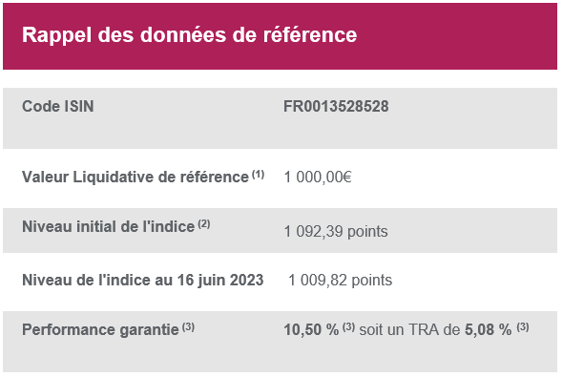

ACTIONS COMMERCIALES / COLLECTE
échéance anticipée irisea pea Environnement (FR0013528528)
Retrouvez le kit d’échéance
FAF
Cible GERC disponible jusqu’à fin septembre
Semaine 27
7

Slide 8
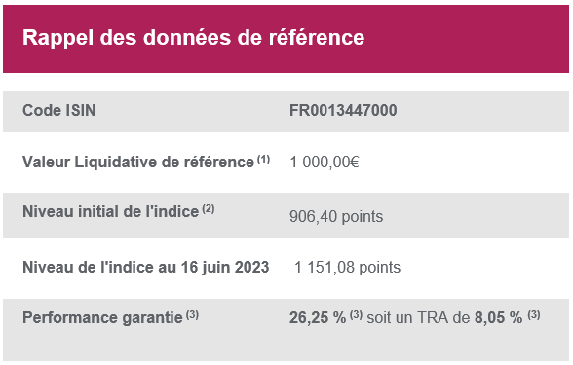

ACTIONS COMMERCIALES / COLLECTE
échéance anticipée CORALIUM (FR0013447000)
Retrouvez le kit d’échéance
FAF
Cible GERC disponible jusqu’à fin septembre
Semaine 27
8

Slide 9
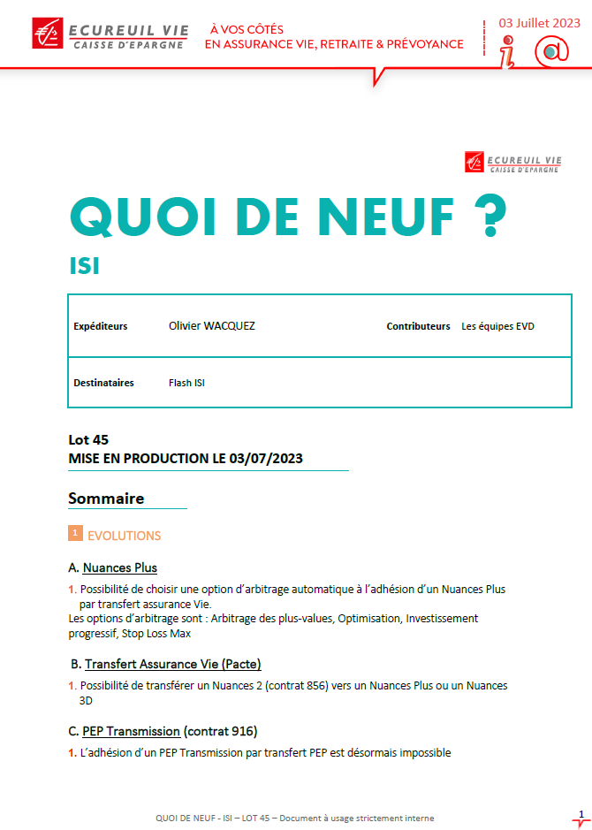
ACTIONS COMMERCIALES / COLLECTE
LES NOUVEAUTES ISI A COMPTER DU 03/07/23
Retrouvez tous les détails dans Quoi de Neuf ISI?
Nuances Plus : Adhésion par transfert ASV Nuances Plus avec mise en place d’une option d’arbitrage automatique
Transfert Assurance Vie (Pacte) : Possibilité de transférer un Nuances 2 (contrat 856) vers un Nuances Plus ou
un Nuances 3D
PEP Transmission : L’adhésion d’un PEP Transmission par transfert PEP est désormais impossible
ASSURANCE VIE
Cliquez sur l’image
Semaine 27
9

Slide 10


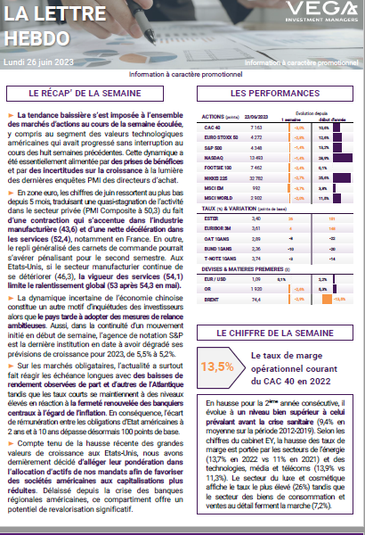

ACTIONS COMMERCIALES / TOUS DOMAINES
LA LETTRE HEBDO DU 26 JUIN 2023
MARCHES FINANCIERS
Pour la consulter
cliquez sur l’ image →
Semaine 27
10

